Slide 1
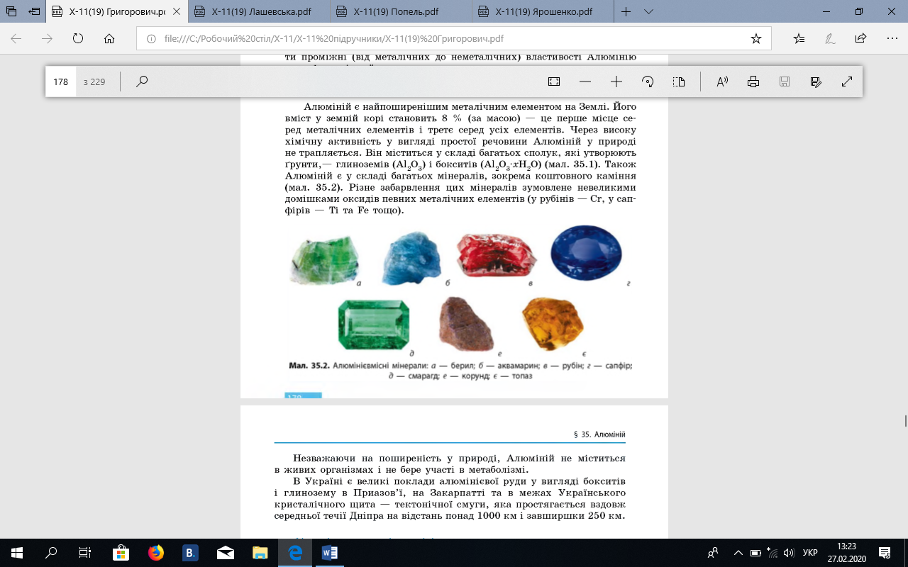
Алюміній.
Фізичні та хімічні властивості
Алюмінієвмісні мінерали:
а – берил, б – аквамарин, в – рубін, г – сапфір, д – смарагд, е – корунд, є – топаз.

Slide 2
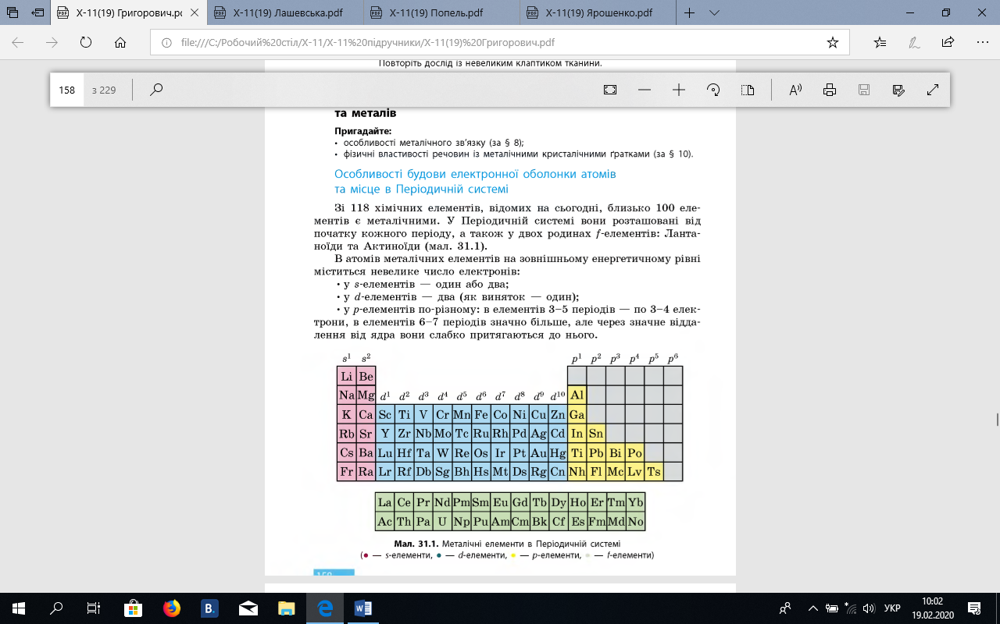
Металічні елементи в Періодичній системі:
• — s-елементи, • — d-елементи, • — р-елементи, • — (f-елементи)

Slide 3
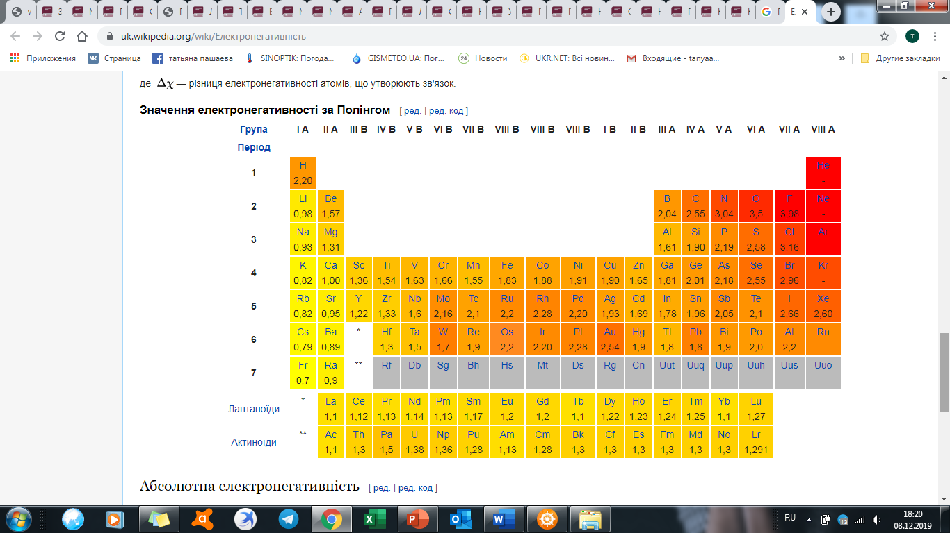
Для металічних елементів характерна невелика електронегативність — менша за 1,8. Найбільше металічні властивості виявлені в елементів ІА групи Періодичної системи — лужних елементів. їхні атоми настільки легко віддають валентні електрони, що в природі ці елементи перебувають виключно у вигляді сполук.

Slide 4
Тип кристалічних граток | Характеристика | Тип зв’язку | Приклади речовин | Фізичні властивості
Молекулярна | У вузлах кристалічних граток знаходяться полярні або неполярні молекули, зв’язані між собою слабкими силами електростатичного притягання | Ковалентний | Вода, амоніак, більшість органічних сполук | Невисокі температури плавлення й кипіння, нетверді, діелектрики, розчинні (з полярним типом зв’язку) і нерозчинні (з неполярним типом зв’язку), гази або рідини за кімнатної температури
Атомна | У вузлах атомних кристалічних граток розміщені атоми, зв’язані між собою спільними електронними парами | Ковалентний неполярний | Алмаз, кремній, силіцій | Високі температури плавлення й кипіння, тверді, крихкі, діелектрики або напівпровідники, нерозчинні
Йонна | У вузлах йонних кристалічних граток почергово розташовані позитивно й негативно заряджені йони | Йонний | Більшість солей, оксидів, основ | Високі температури плавлення й кипіння, тверді, крихкі, діелектрики, у водних розчинах і розплавах – провідники, розчинні
Металічна | У вузлах металічних кристалічних граток поряд із нейтральними атомами розміщаються заряджені йони металів | Металічний | Метали, сплави | Різні температури плавлення й кипіння, переважно високі, тверді, пластичні, провідники, нерозчинні у воді

Slide 5
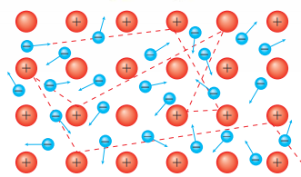
Метали лише в газоподібному стані існують у вигляді атомів. У твердому чи рідкому агрегатному стані метали складаються з катіонів та спільних (належать відразу багатьом атомам) електронів. Особливість такої будови простих речовин металів зумовлена наявністю металічного зв’язку.
Металічний зв’язок

Slide 6
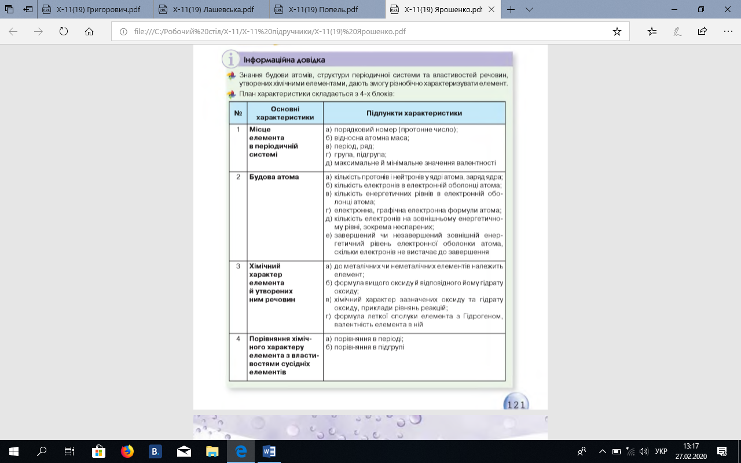
1. Загальна характе-ристика хімічного елемента

Slide 7
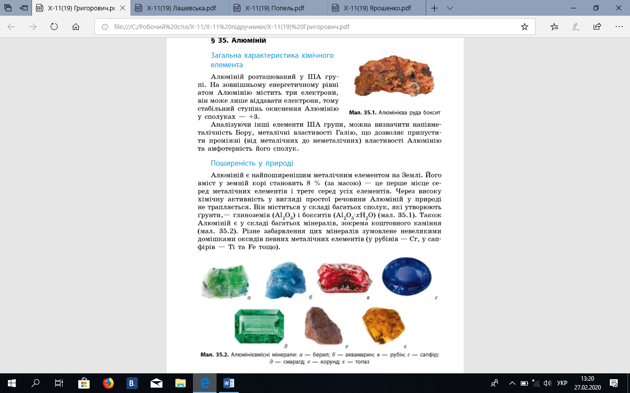
2. Поширеність у природі
Алюміній є найпоширенішим металічним елементом на Землі.
Його вміст у земній корі становить 8% (за масою) — це перше місце серед металічних елементів і третє серед усіх елементів.
Через високу хімічну активність у вигляді простої речовини Алюміній у природі не трапляється. Він міститься у складі багатьох сполук, які утворюють ґрунти,— глиноземів (Аl₂O₃) і бокситів (Аl₂O₃хН₂O).
Також Алюміній є у складі багатьох мінералів, зокрема коштовного каміння. Різне забарвлення цих мінералів зумовлене невеликими домішками оксидів певних металічних елементів (у рубінів — Сr, у сапфірів — Ті та Fe тощо).
Незважаючи на поширеність у природі, Алюміній не міститься в живих організмах і не бере участі в метаболізмі.
В Україні є великі поклади алюмінієвої руди у вигляді бокситів і глинозему в Приазов’ї, на Закарпатті та в межах Українського кристалічного щита — тектонічної смуги, яка простягається вздовж середньої течії Дніпра на відстань понад 1000 км і завширшки 250 км.
Алюмінієва руда боксит

Slide 8
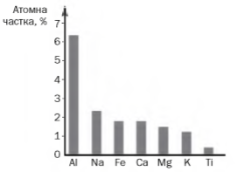
Атомні частки найпоширеніших металічних елементів у літосфері

Slide 9
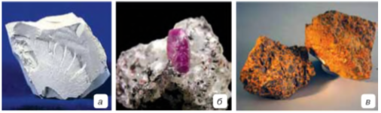
Природні сполуки алюмінію: а — каолін; б — корунд; в — боксит.
Алюмінієвмісні мінерали: а – берил, б – аквамарин, в – рубін, г – сапфір, д – смарагд, е – корунд, є – топаз.

Slide 10
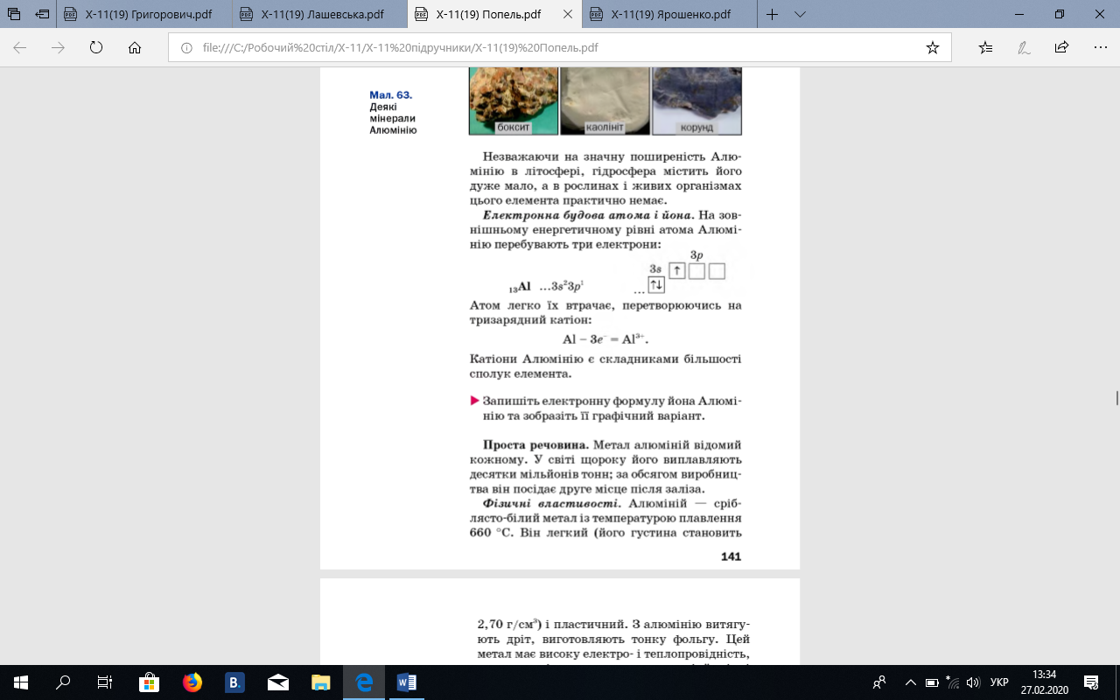
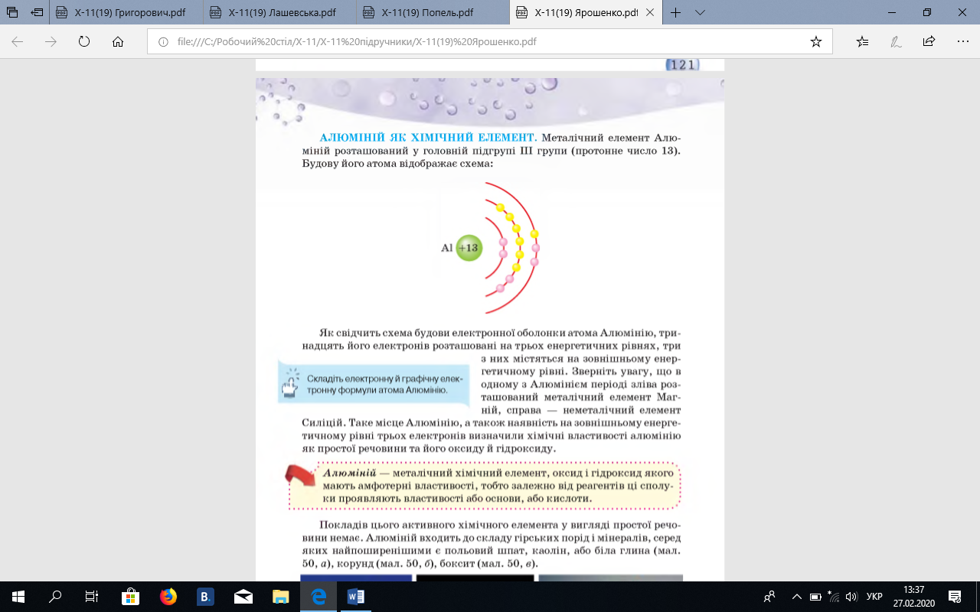
3. Будова атома Алюмінію
На зовнішньому енергетичному рівні атома Алюмінію перебувають три електрони:
Атом легко їх втрачає, перетворюючись на тризарядний катіон:
Катіони Алюмінію є складниками більшості сполук елемента.

Slide 11
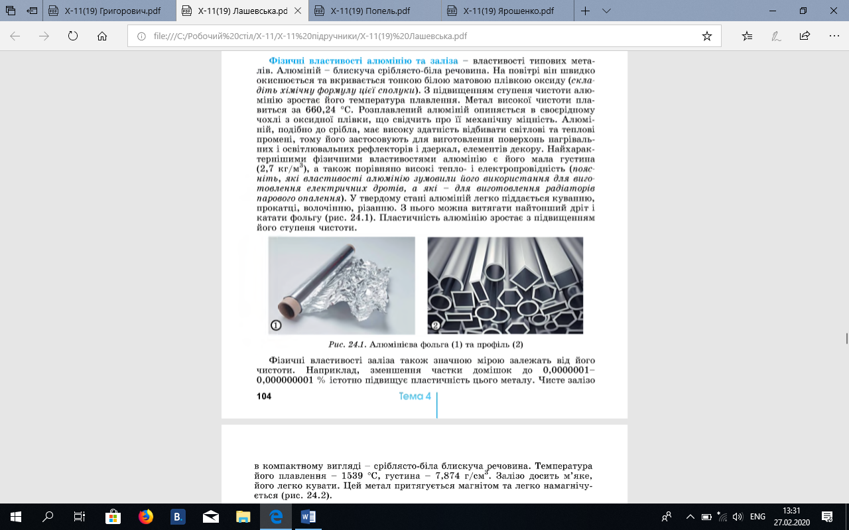
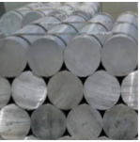
4. Фізичні властивості алюмінію
• Алюміній — парамагнітний сріблясто-білий метал;
• ковкий, легко витягується в дріт, добре піддається формовці й утворює фольгу;
• t_{пл.} = 660°С, t_{кип.} = 2520 °С;
• належить до групи легких металів, густина 2,7 г/см³;
• виявляє високу тепло- й електропровідність (65 % від електропровідності міді), а також високу світловідбивну здатність.
Алюмінієва фольга (1), профіль (2) та заготовки (3).

Slide 12
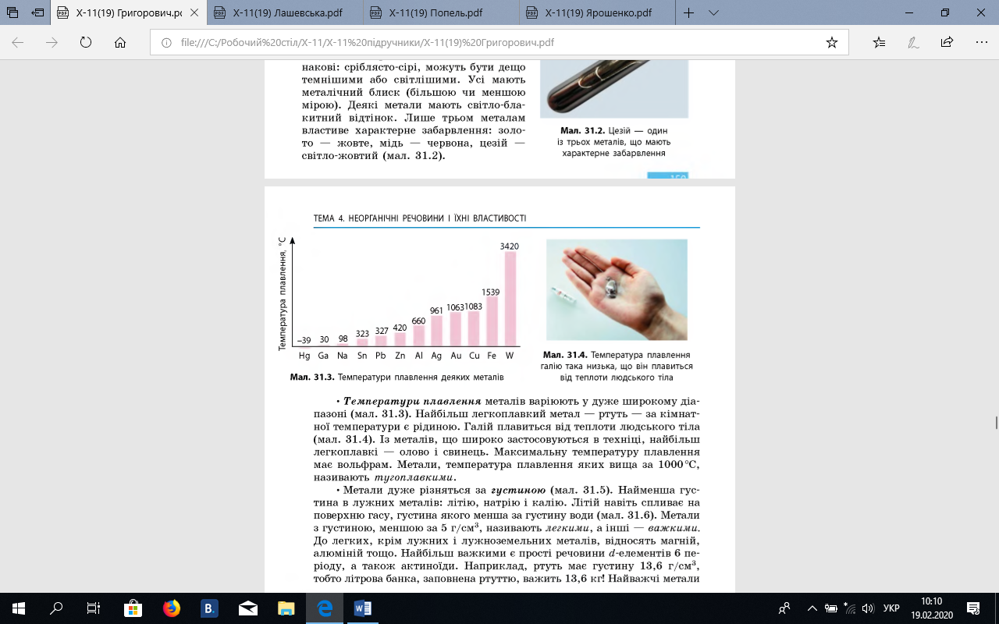
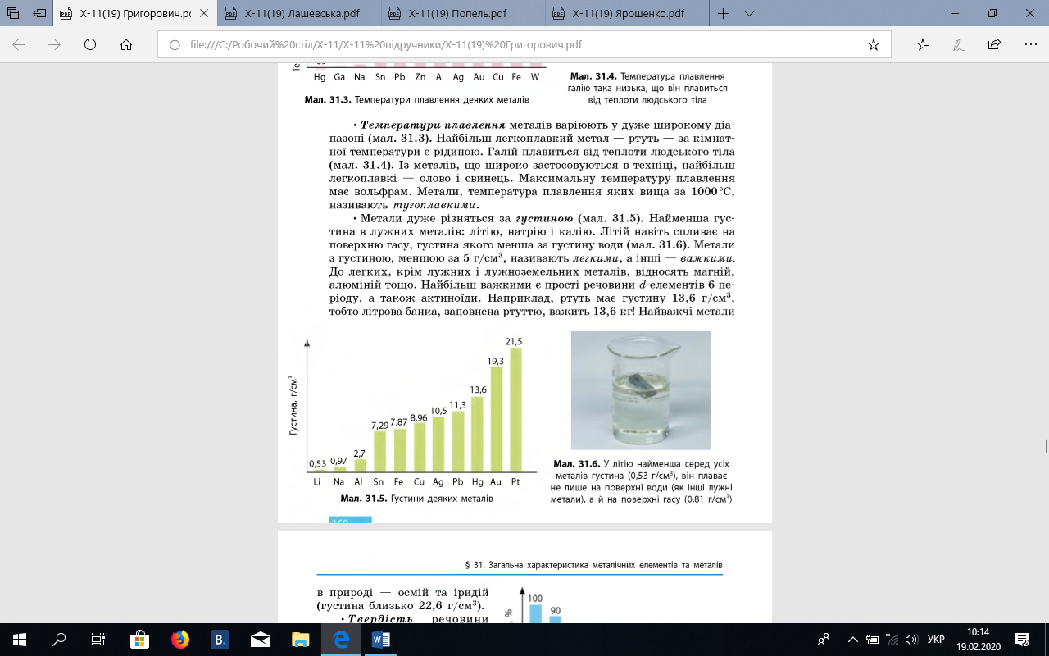
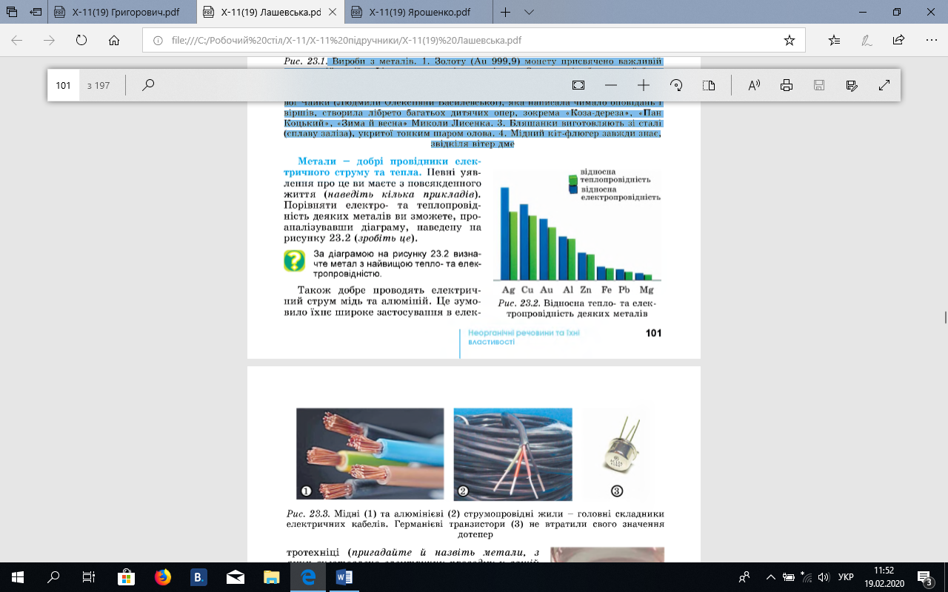
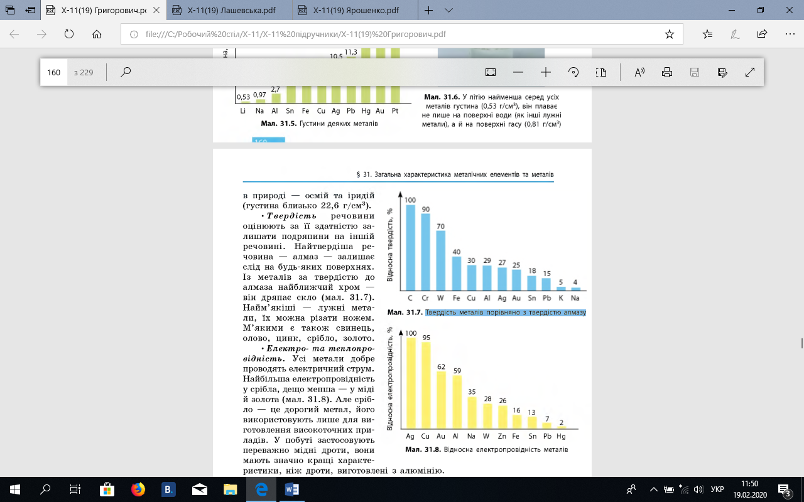

Slide 13
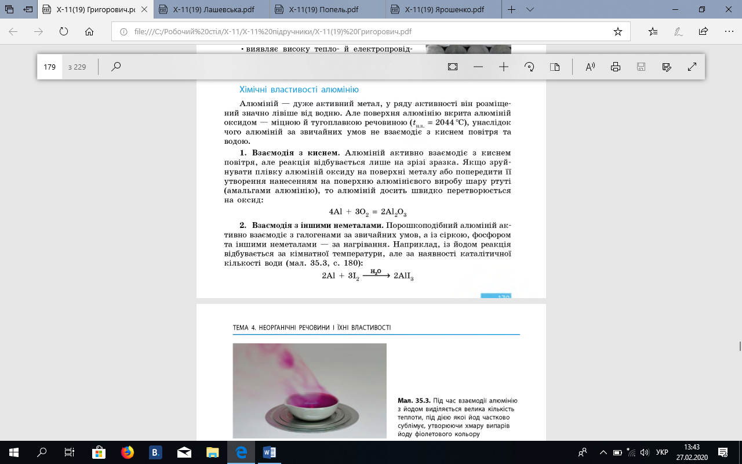
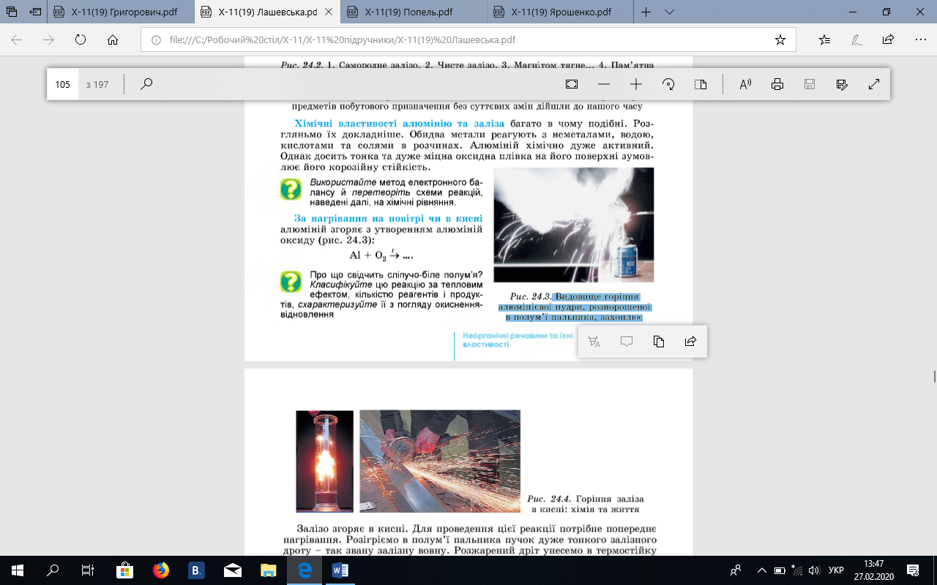
5. Хімічні властивості алюмінію
Алюміній — дуже активний метал, у ряду активності він розміщений значно лівіше від водню. Але поверхня алюмінію вкрита алюміній оксидом — міцною й тугоплавкою речовиною (t_{пл.} = 2044 °С), унаслідок чого алюміній за звичайних умов не взаємодіє з киснем повітря та водою.
1. Взаємодія з киснем.
Алюміній активно взаємодіє з киснем повітря, але реакція відбувається лише на зрізі зразка. Якщо зруйнувати плівку алюміній оксиду на поверхні металу або попередити її утворення нанесенням на поверхню алюмінієвого виробу шару ртуті (амальгами алюмінію), то алюміній досить швидко перетворюється на оксид:
Видовище горіння алюмінієвої пудри, розпорошеної в полум’ї пальника, захоплює

Slide 14


Slide 15
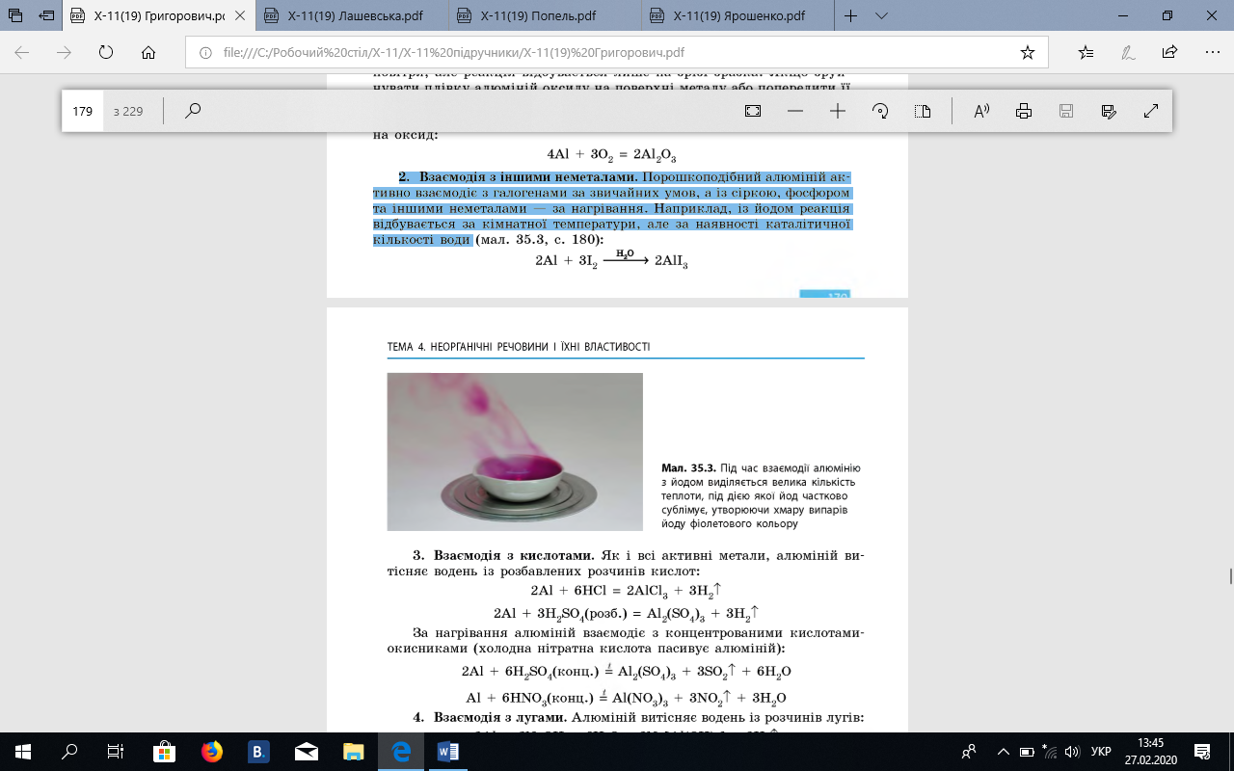
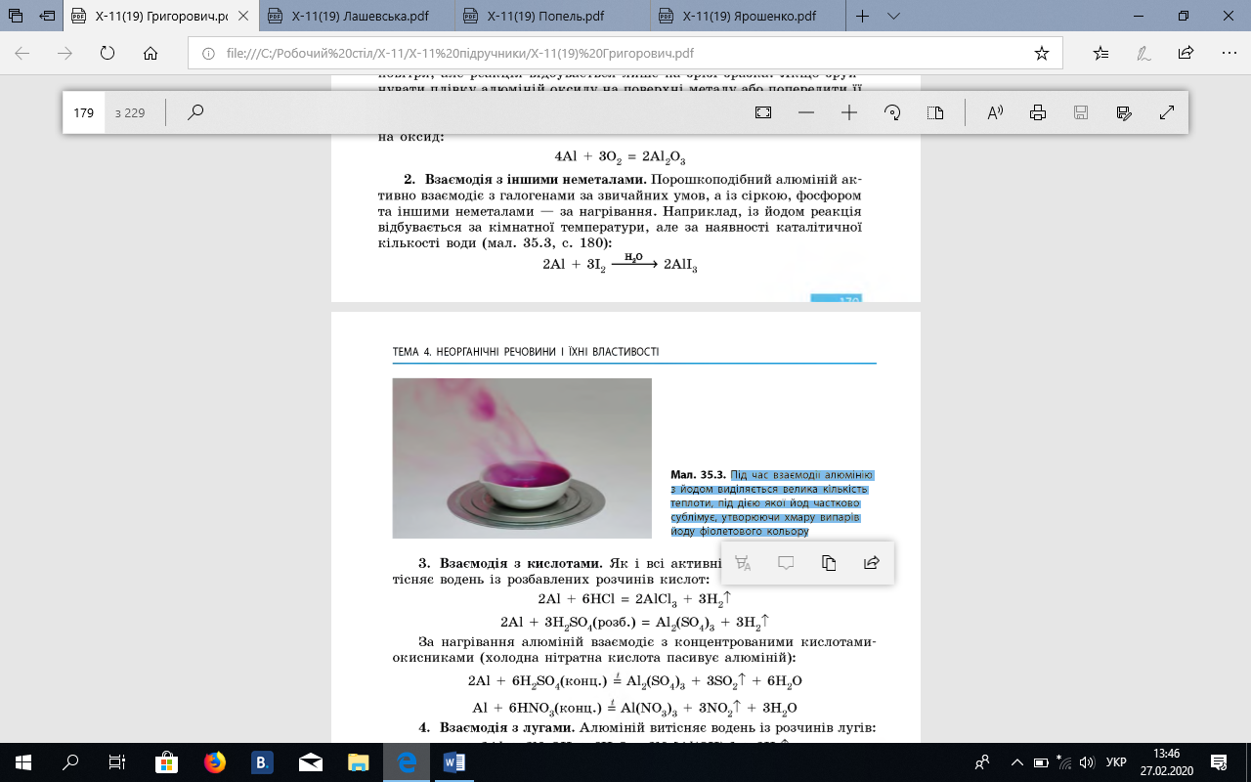
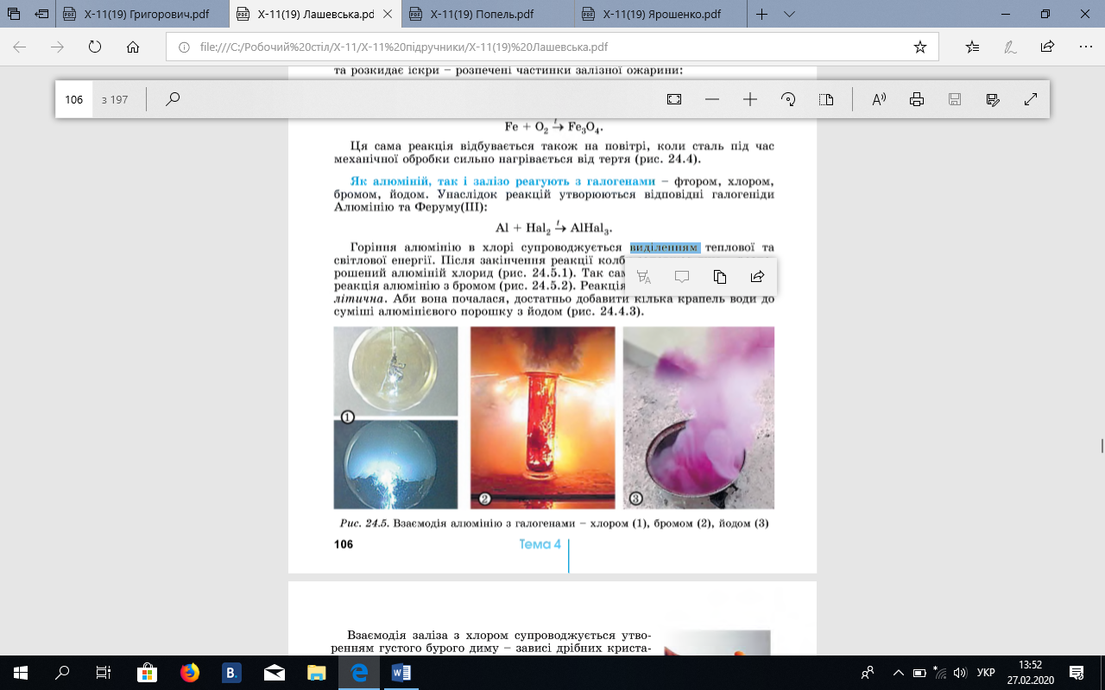
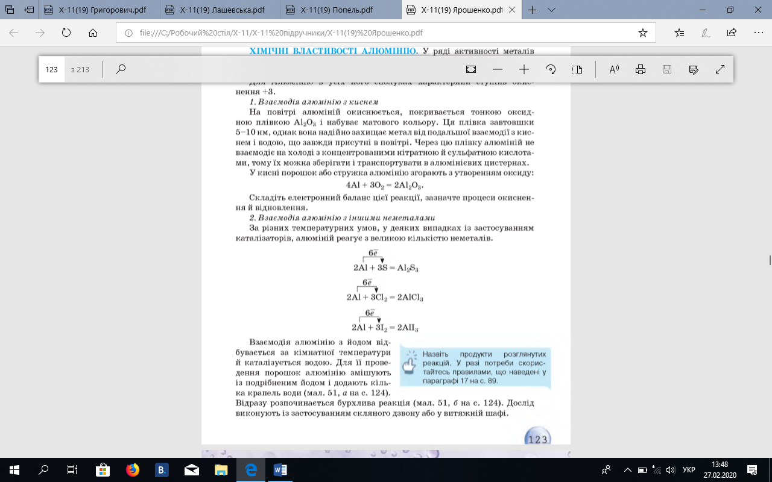
2. Взаємодія з іншими неметалами.
Порошкоподібний алюміній активно взаємодіє з галогенами за звичайних умов, а із сіркою, фосфором та іншими неметалами — за нагрівання. Наприклад, із йодом реакція відбувається за кімнатної температури, але за наявності каталітичної кількості води:
Під час взаємодії алюмінію з йодом виділяється велика
кількість теплоти, під дією якої йод частково сублімує,
утворюючи хмару випарів йоду фіолетового кольору.
Алюміній реагує з галогенами - фтором, хлором, бромом, йодом. Унаслідок реакцій утворюються відповідні галогеніди Алюмінію:

Slide 16
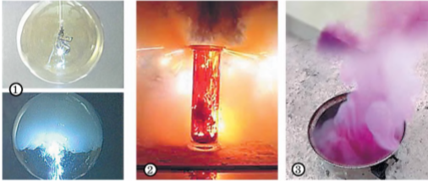
Горіння алюмінію в хлорі супроводжується виділенням теплової та світлової енергії. Після закінчення реакції колбу заповнює дим - розпорошений алюміній хлорид.
Так само бурхливо відбувається реакція алюмінію з бромом.
Реакція алюмінію з йодом каталітична. Аби вона почалася, достатньо добавити кілька крапель води до суміші алюмінієвого порошку з йодом.
Взаємодія алюмінію з галогенами - хлором (1), бромом (2), йодом (3)

Slide 17


Slide 18
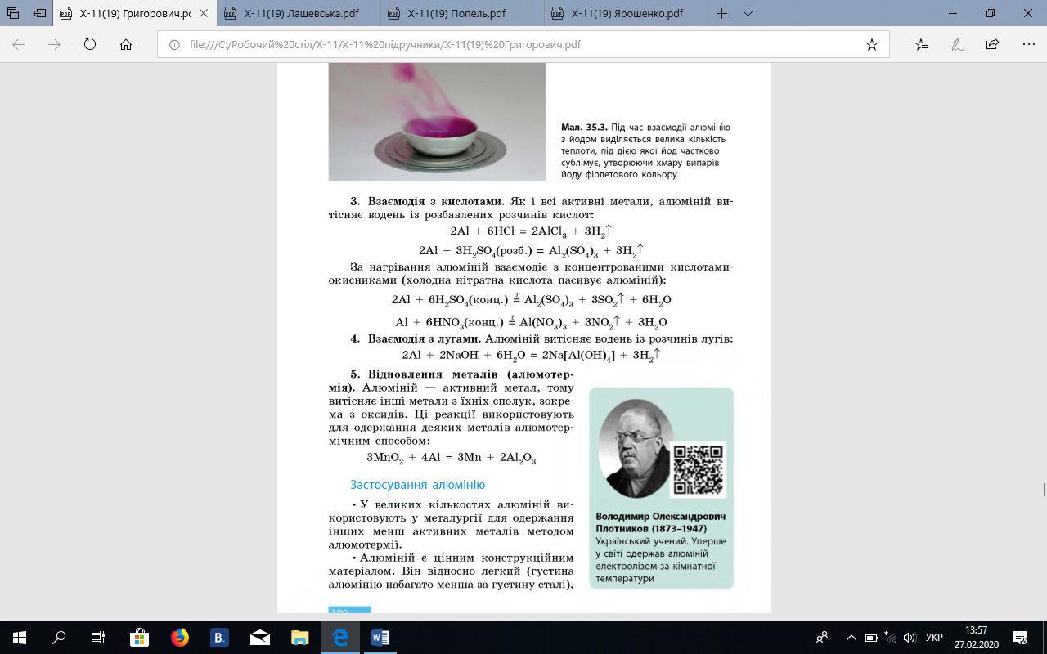
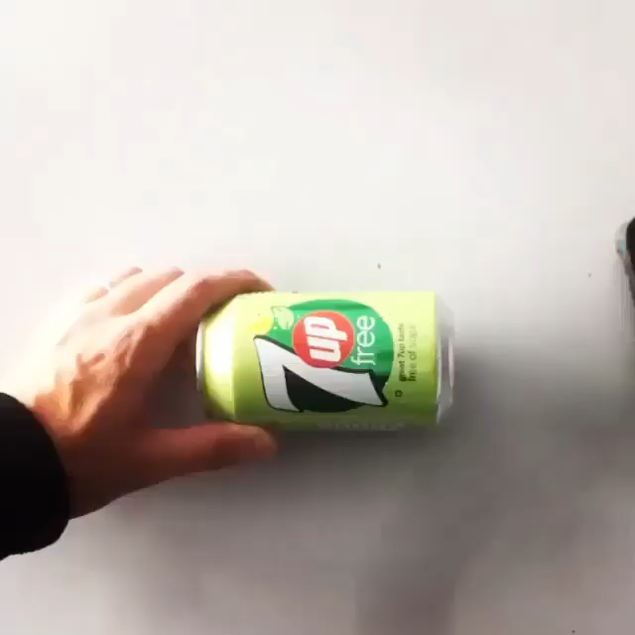
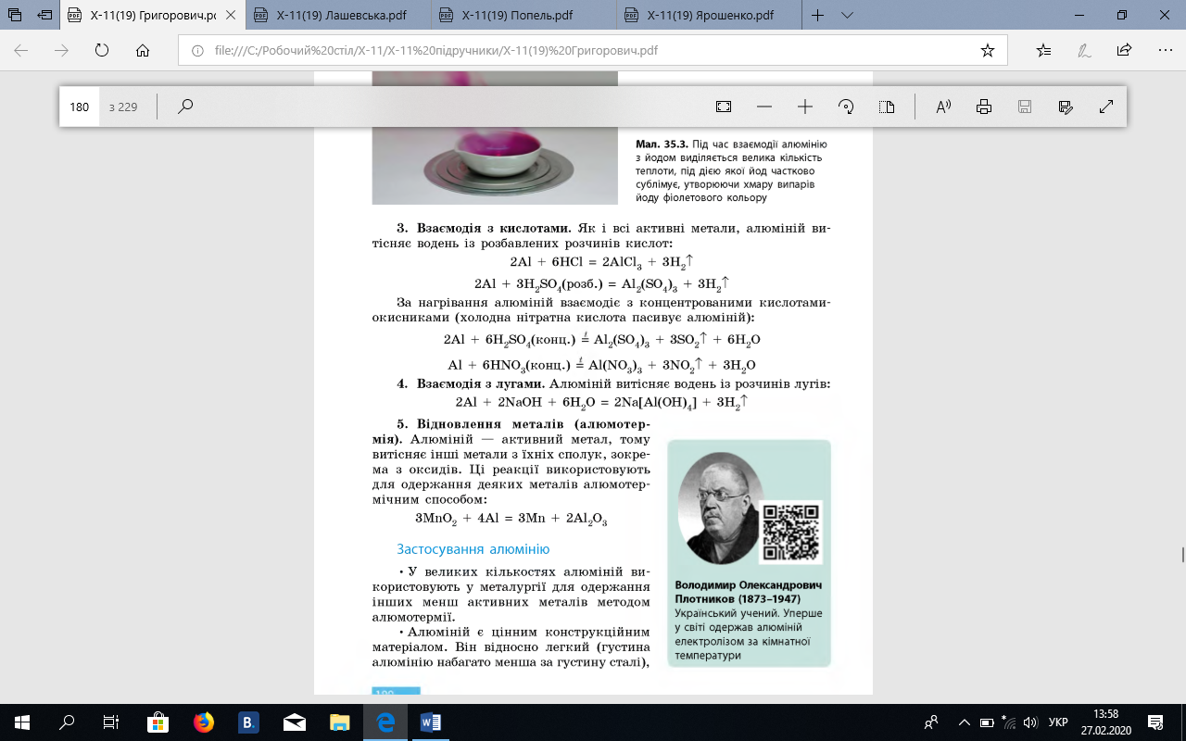
3. Взаємодія з кислотами.
Як і всі активні метали, алюміній витісняє водень із розбавлених розчинів кислот:
За нагрівання алюміній взаємодіє з концентрованими кислотами-окисниками (холодна нітратна кислота пасивує алюміній):

Slide 19
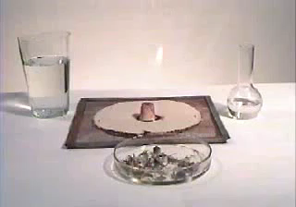

Slide 20

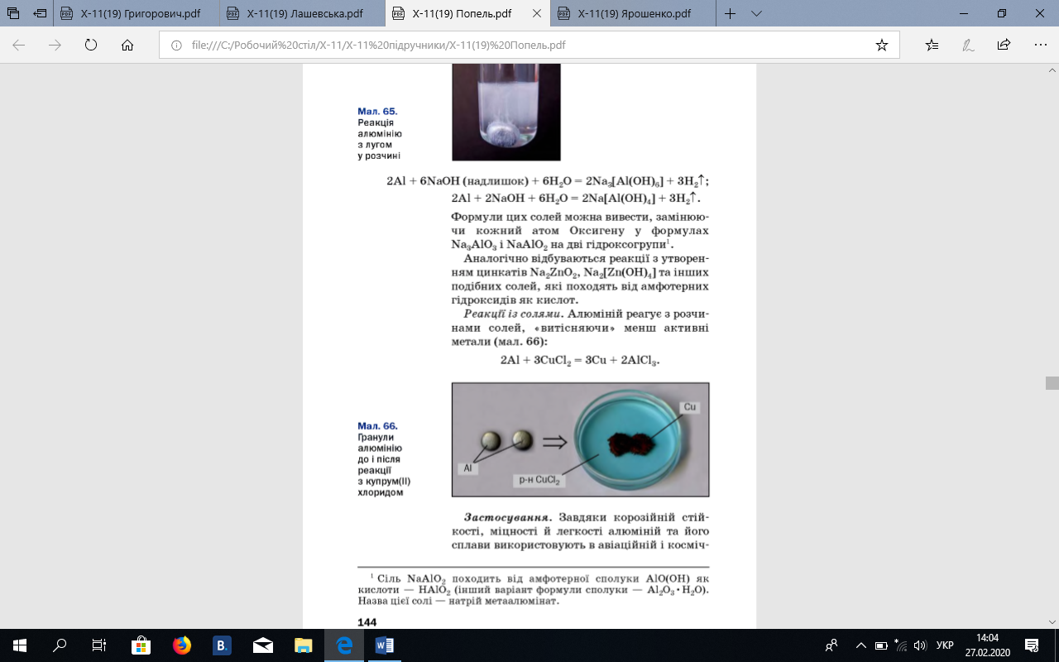
4. Взаємодія з лугами.

Slide 21
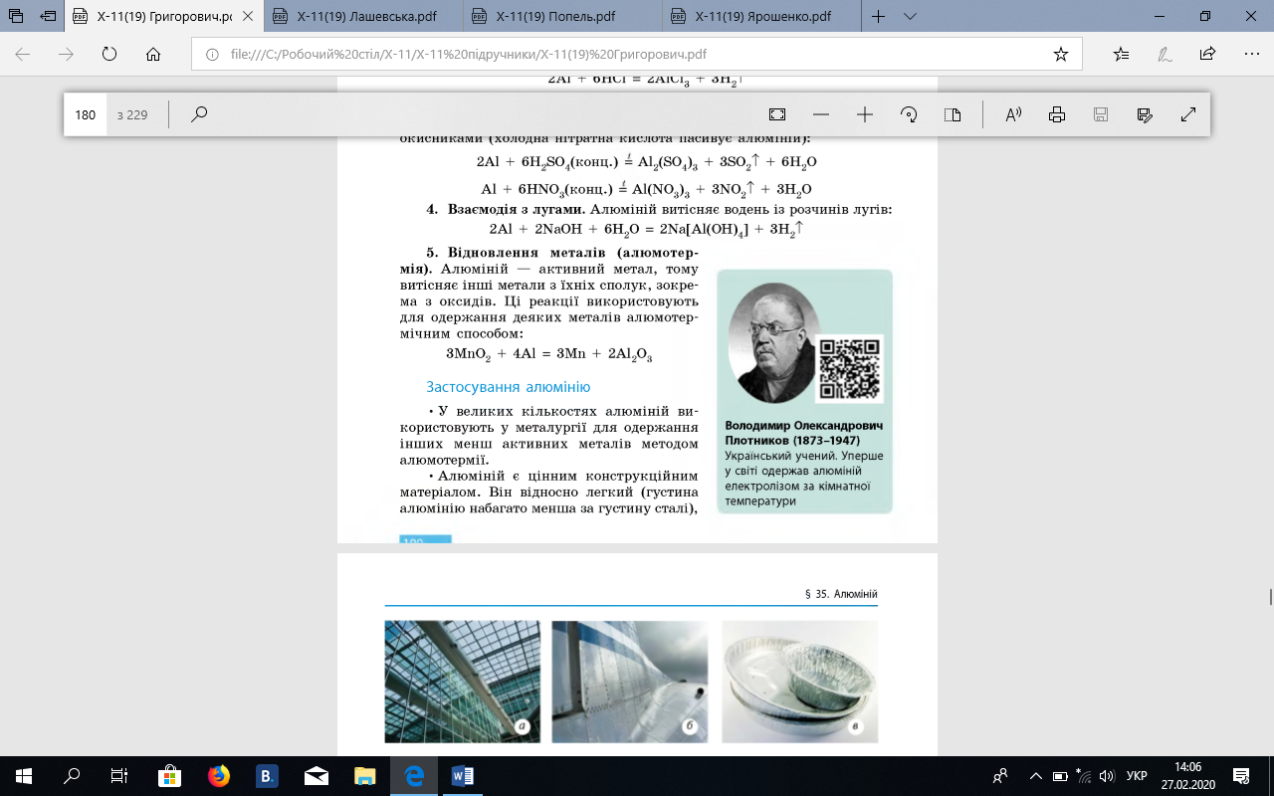
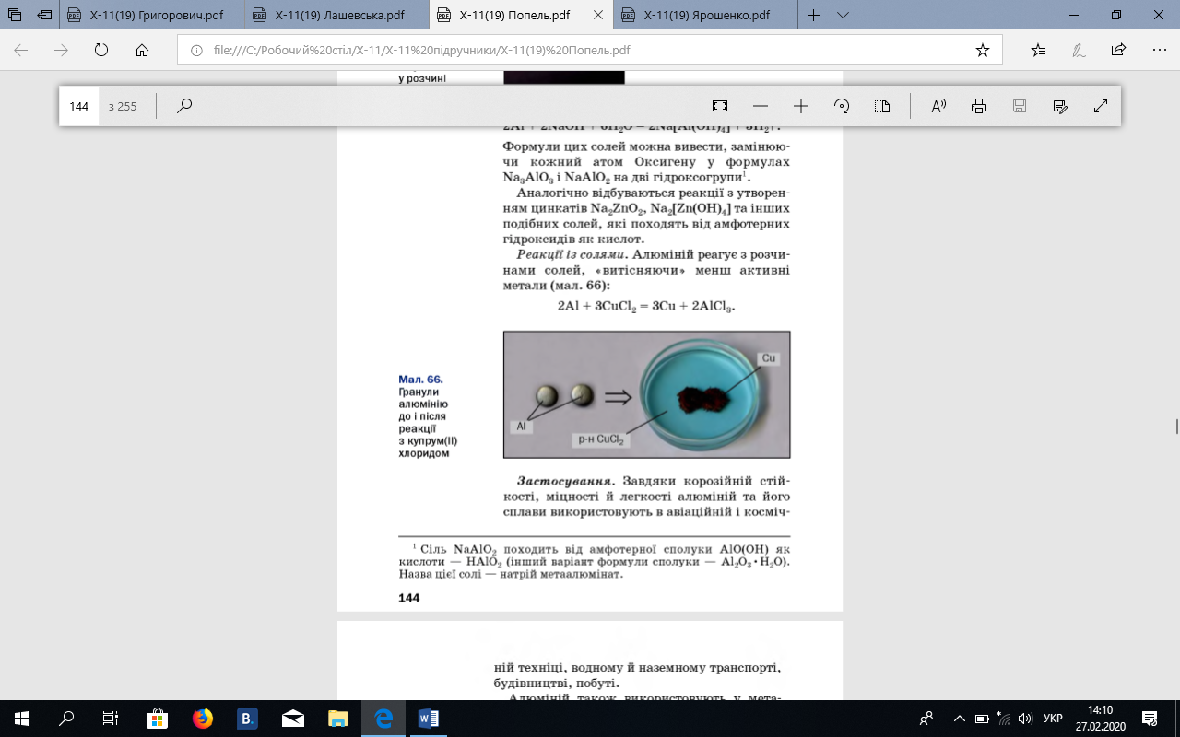
5. Відновлення металів (алюмотермія).
Алюміній — активний метал, тому витісняє інші метали з їхніх сполук, зокрема з оксидів. Ці реакції використовують для одержання деяких металів алюмотермічним способом:
Гранули алюмінію до і після реакції з купрум(ІІ) хлоридом

Slide 22
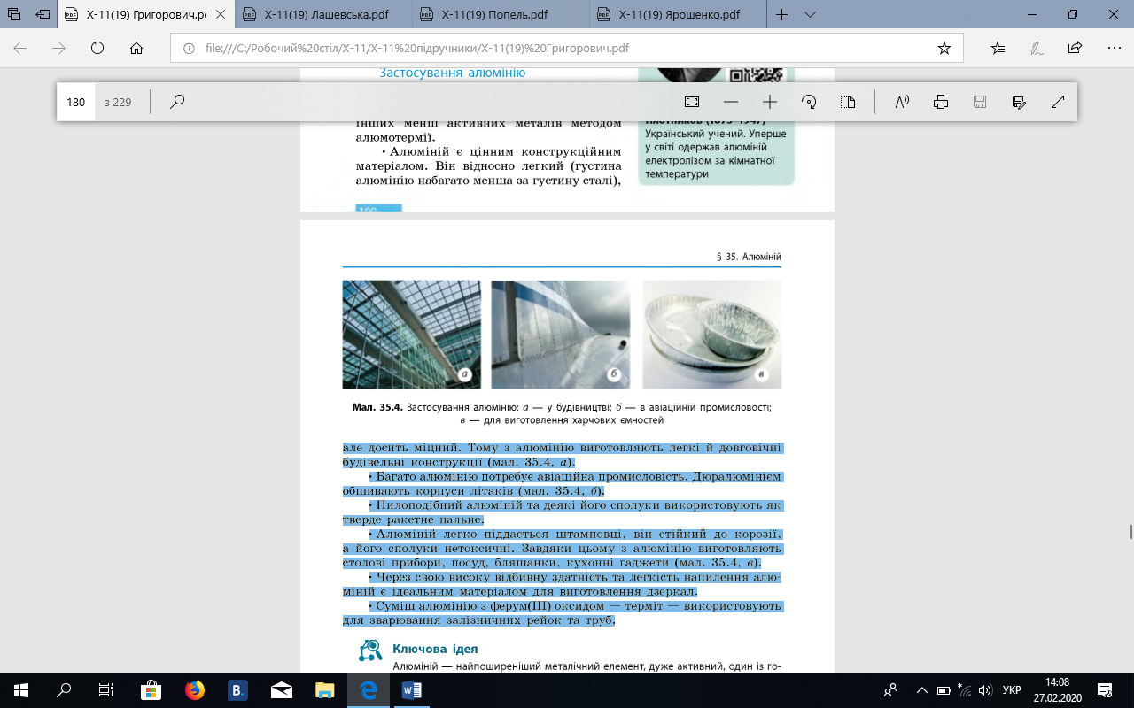
6. Застосування алюмінію
• У великих кількостях алюміній використовують у металургії для одержання інших менш активних металів методом алюмотермії.
• Алюміній є цінним конструкційним матеріалом. Він відносно легкий (густина алюмінію набагато менша за густину сталі), але досить міцний. Тому з алюмінію виготовляють легкі й довговічні будівельні конструкції
• Багато алюмінію потребує авіаційна промисловість. Дюралюмінієм обшивають корпуси літаків.
• Пилоподібний алюміній та деякі його сполуки використовують як тверде ракетне пальне. • Алюміній легко піддається штамповці, він стійкий до корозії, а його сполуки нетоксичні. Завдяки цьому з алюмінію виготовляють столові прибори, посуд, бляшанки, кухонні гаджети.
• Через свою високу відбивну здатність та легкість напилення алюміній є ідеальним матеріалом для виготовлення дзеркал.
• Суміш алюмінію з ферум(ІІІ) оксидом — терміт — використовують для зварювання залізничних рейок та труб.
Застосування алюмінію:
а — у будівництві;
б — в авіаційній промисловості;
в — для виготовлення харчових ємностей

Slide 23
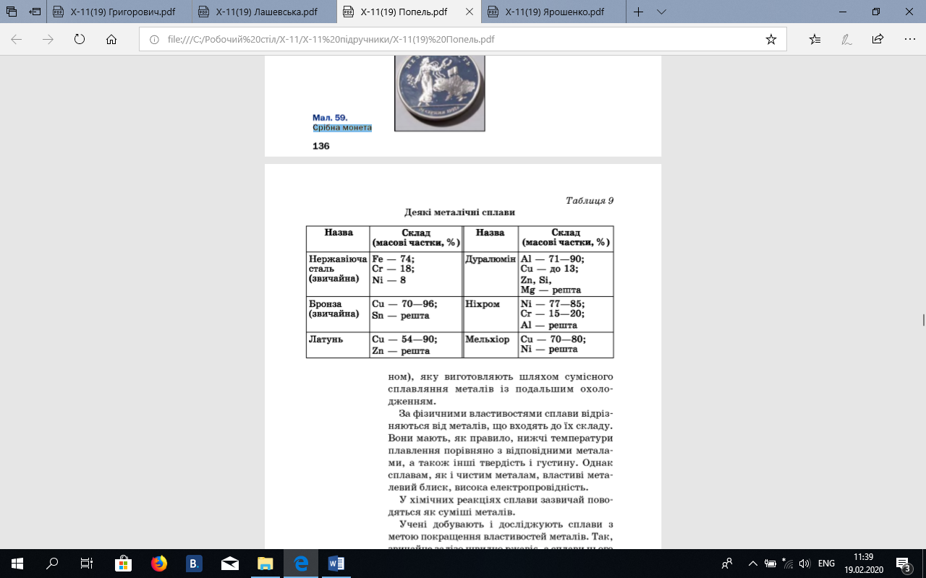
Сплави

Slide 24
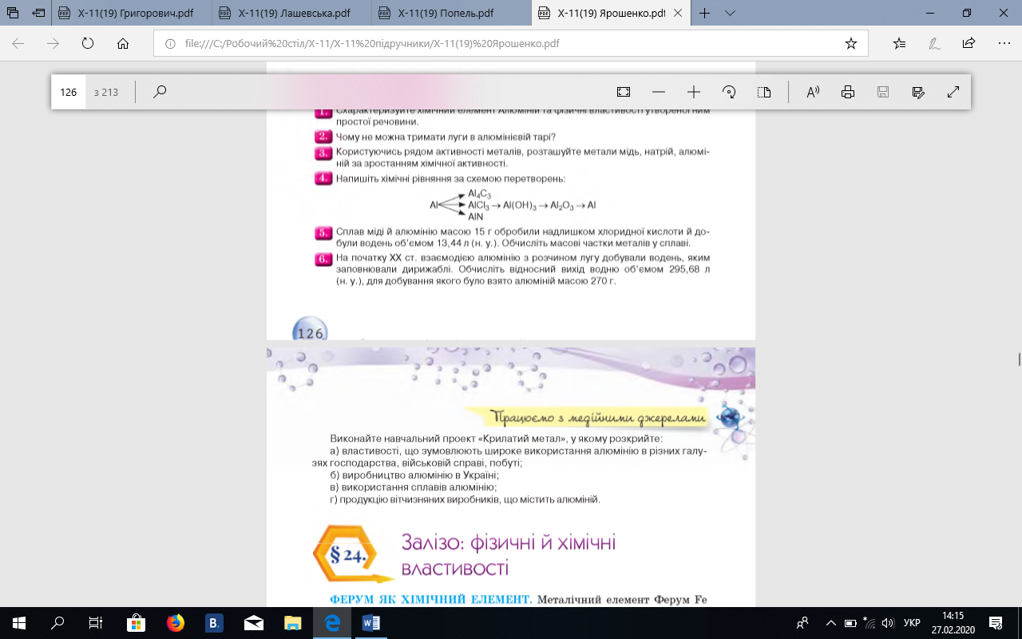
1. Схарактеризуйте хімічну активність алюмінію.
2. Чим ви поясните, що Алюміній має ступінь окиснення +3, а не, приміром, +2 чи -5?
3. Зважаючи на хімічні властивості алюмінію, сформулюйте поради щодо використання алюмінієвого кухонного посуду.
4. Де в промисловості застосовують відновні властивості алюмінію?
5. Схарактеризуйте хімічний елемент Алюміній та фізичні властивості утвореної ним простої речовини.
6. Чому не можна тримати луги в алюмінієвій тарі?
7. Користуючись рядом активності металів, розташуйте метали мідь, натрій, алюміній за зростанням хімічної активності.
8. Напишіть хімічні рівняння за схемою перетворень:
9. Сплав міді й алюмінію масою 15 г обробили надлишком хлоридної кислоти й добули водень об’ємом 13,44 л (н. у.). Обчисліть масові частки металів у сплаві.

Slide 25
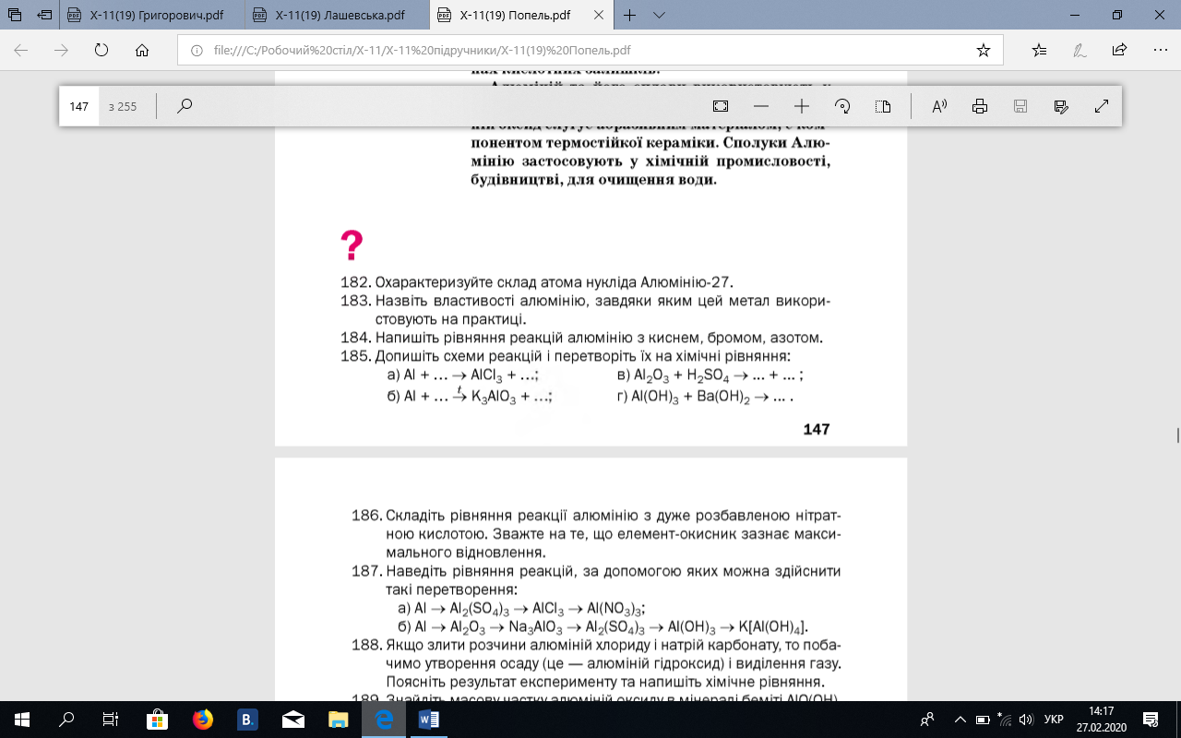
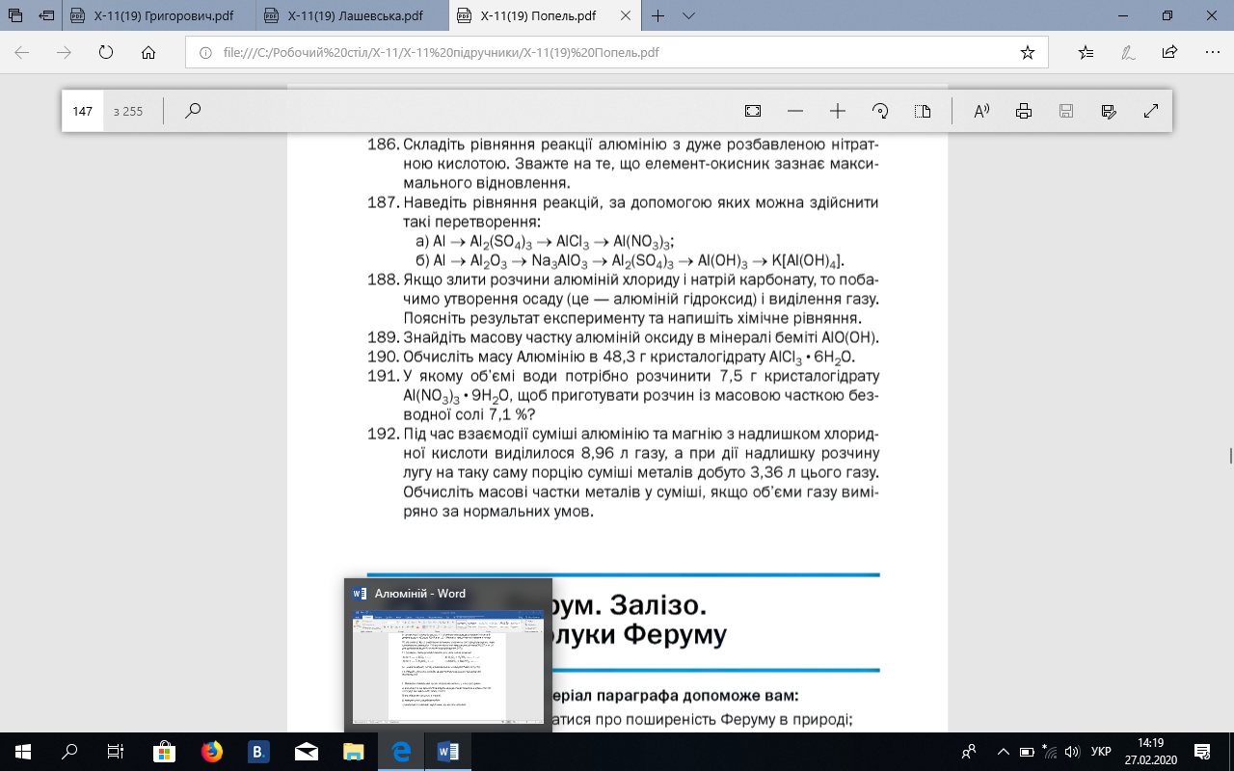
10. На початку XX ст. взаємодією алюмінію з розчином лугу добували водень, яким заповнювали дирижаблі. Обчисліть відносний вихід водню об’ємом 295,68 л (н. у.), для добування якого було взято алюміній масою 270 г.
11. Допишіть схеми реакцій і перетворіть їх на хімічні рівняння:
12. Знайдіть масову частку алюміній оксиду в мінералі беміті АІО(ОН).
13. Наведіть рівняння реакцій, за допомогою яких можна здійснити такі перетворення:
14. Обчисліть масу Алюмінію в 48,3 г кристалогідрату АІСІ₃ • 6Н₂О.
15. У якому об’ємі води потрібно розчинити 7,5 г кристалогідрату AI(NО₃)₃ • 9Н₂О, щоб приготувати розчин із масовою часткою безводної солі 7,1 %?

Slide 26
16. Під час взаємодії суміші алюмінію та магнію з надлишком хлоридної кислоти виділилося 8,96 л газу, а при дії надлишку розчину лугу на таку саму порцію суміші металів добуто 3,36 л цього газу. Обчисліть масові частки металів у суміші, якщо об’єми газу виміряно за нормальних умов.
17. Склад бокситу можна описати формулою АІ20 3-ЗН20, а склад глини — AI20 3-2Si02-2H20. У якій речовині масова частка Алюмінію більша?
18. Суміш порошків алюмінію й міді масою 20 г обробили розбавленим розчином сульфатної кислоти. Під час реакції виділився водень об'ємом 6,72 л (н. у.). Обчисліть масові частки металів у суміші.
19. Обчисліть масу бокситу AI₂О₃ • 3Н₂О, що містить 20 % домішок, яка необхідна для одержання алюмінію масою 10,8 кг.
20.Обчисліть масу алюмінію, яку можна добути з алюміній оксиду масою 51 кг. Вихід продукту реакції від теоретично можливого становить 95 %.
21. Виконайте навчальний проект «Крилатий метал», у якому розкрийте:
а) властивості, що зумовлюють широке використання алюмінію в різних галузях господарства, військовій справі, побуті;
б) виробництво алюмінію в Україні;
в) використання сплавів алюмінію;
г) продукцію вітчизняних виробників, що містить алюміній.

